Slide 1
全国優勝マニュアル（仮）
1月1２日

Slide 2
やることリスト（ソフト）
・ゴールキーパー
→lcd問題
・ボールの速さだし
・esp32角度だし
・ライン制御（ネオピクセル）
・ジョンミン→加速度制御
・ドリブラー
・
・
・
・
・
・
・
・
・
・
・
・

Slide 3
やることリスト（ハード）
・新機体組立
・予備
・bno055→マイコン説
・レンズ
・プレゼンシート
・
・
・
・
・
・
・
・
・
・
・

Slide 4
やることリスト（担当分け）
末広
・ゴールキーパープログラム
栗崎
・アタッカープログラム
木村、藤田
・プレゼンシート
・予備
・新機体組立

Slide 5
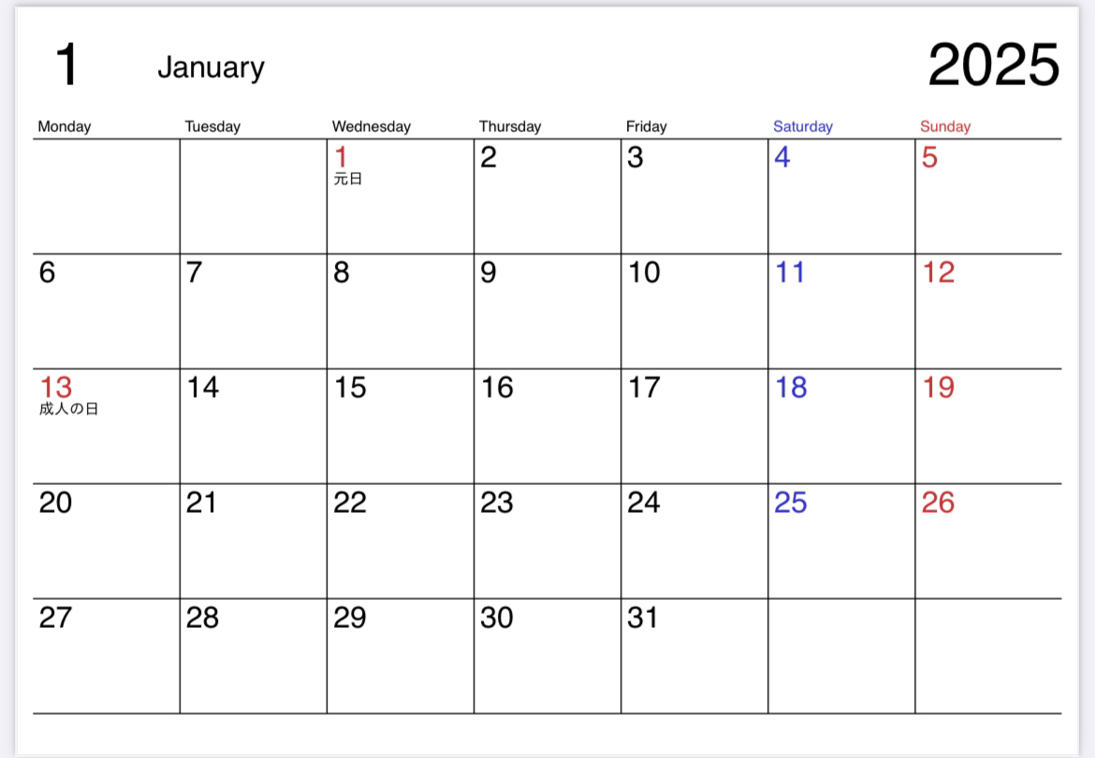
今後の予定
ソフトウェア
ミーティング
ゴールキーパー開始
新機体来ている
基盤動かす
プレゼンシート開始
回り込み、
pidなど
Esp32角度
ライン制御開始
Esp32速度出し
テスト
ハードウェア
残り基板発注
新機体来ている
基盤動かす
プレゼンシート開始
不具合調整
カメラレンズ
残り基板はんだ
総探→
テスト

Slide 6
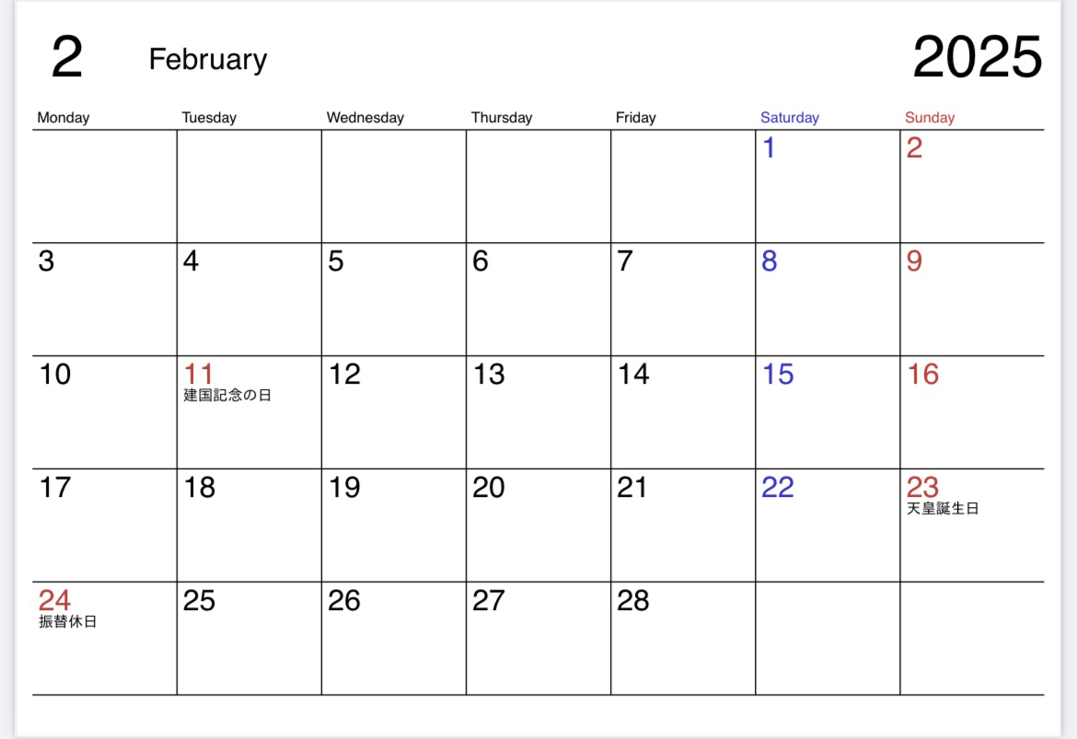
今後の予定
ソフトウェア
テスト→
ルールの把握→
テスト終わり
Esp32速度出し
九州ブロック以上のロボット
ゴールキーパーもある程度完成
微調整、ドリブラー、細かい動き取り入れ→
ハードウェア
テスト→
ルールの把握→
テスト終わり
プレゼンシート
1回目
プレゼンシート
２回目
プレゼンシート
完成！！

Slide 7
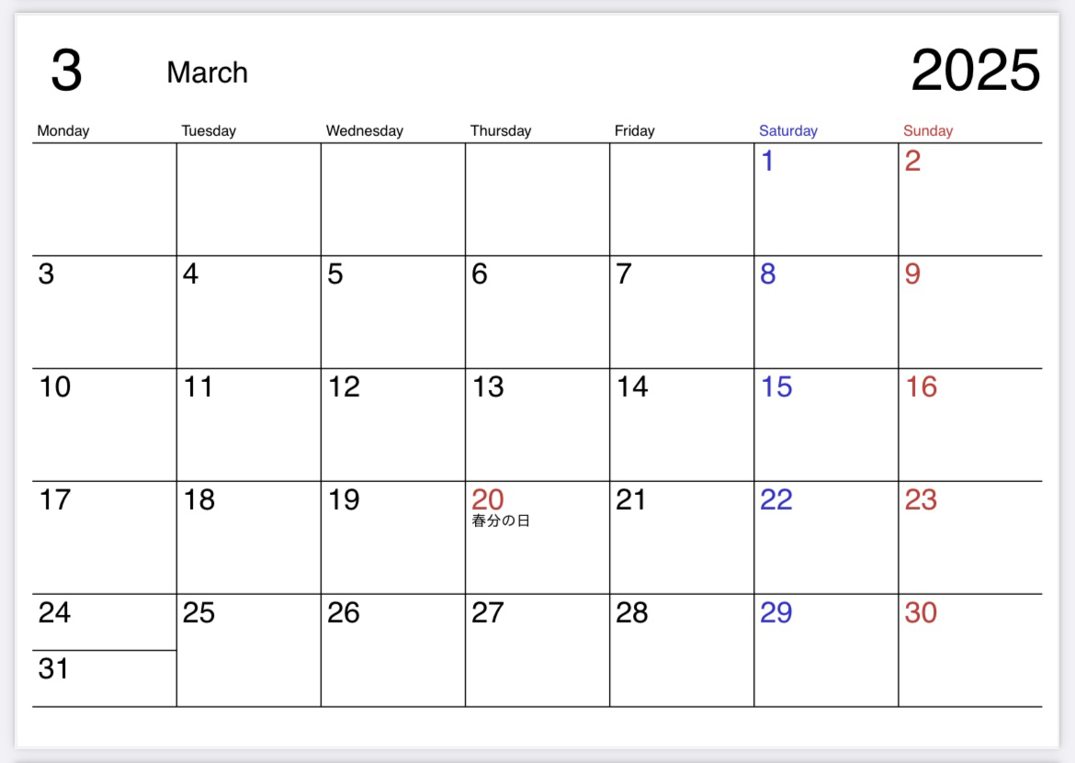
今後の予定
ソフトウェア
プレゼンシート完成
微調整→
ロボット完成
大会→
ハードウェア
ゴールキーパーもある程度完成
プレゼンシート完成
要注意チームの把握→
予備部品→
予備部品完成
大会→

Slide 8
アイデア

